Slide 1
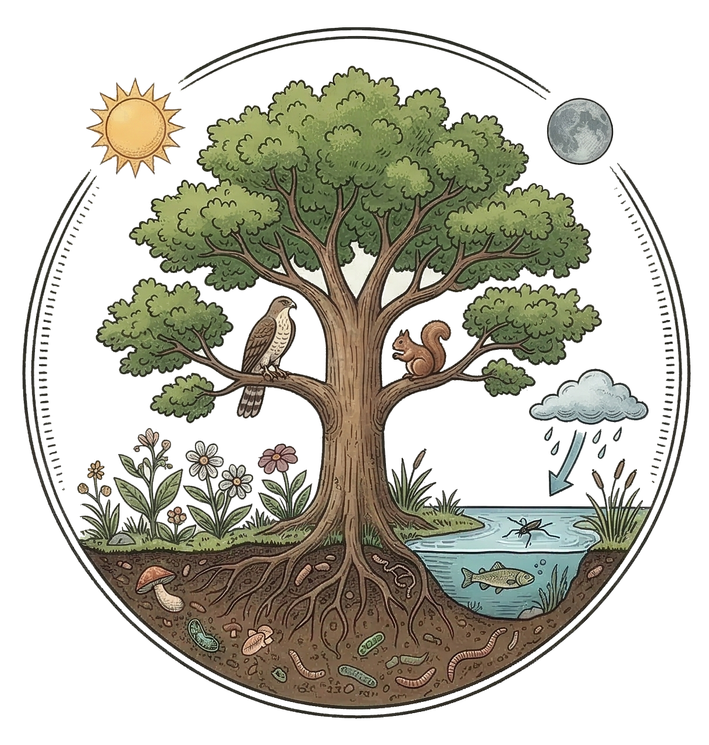
Ekosistemak
9. Unitatea
Biologia eta Geologia
1 Batxilergoa

Slide 2
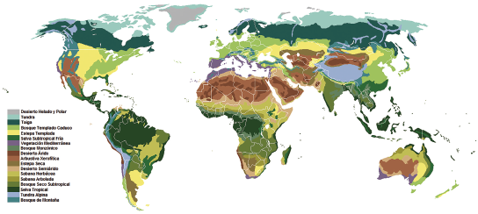


Harreman biotikoak
Ekologia
Biosfera
Izaki bizidunen eta haien ingurunearen arteko harremanak aztertzen dituen zientzia. Grezieratik dator, Oikos (etxea) eta Logos (ikasketa).
Bizitza garatzen den planetako geruza.
Biomak
Antzeko komunitate ekologikoak dituzten eremu handiak, faktore klimatiko eta geologikoek zehaztutakoak.
Uretakoak
Gazitasunaren arabera sailkatuak (geza, gazikara edo gazia).
Lurrekoak
Landaredi eta fauna bereizgarriaren arabera definituak.

Slide 3
Ekosistema ingurune fisiko batek, bertan bizi diren izaki bizidunek eta haien elkarrekintzek osatzen duten sistema bat da.
Biotopo
Ingurune abiotikoa edo bizigabea (substratua, argia, tenperatura, gazitasuna).
+
Biozenosia
Osagai biziduna edo komunitate biotikoa.
Ekosistema eta bere osagaiak
Gogoratu
Biotopoak espezieen moldaerak eta banaketa zehazten ditu.
Biztanleria
Ekosistema batean espezie bereko indibiduoen multzoa.

Slide 4
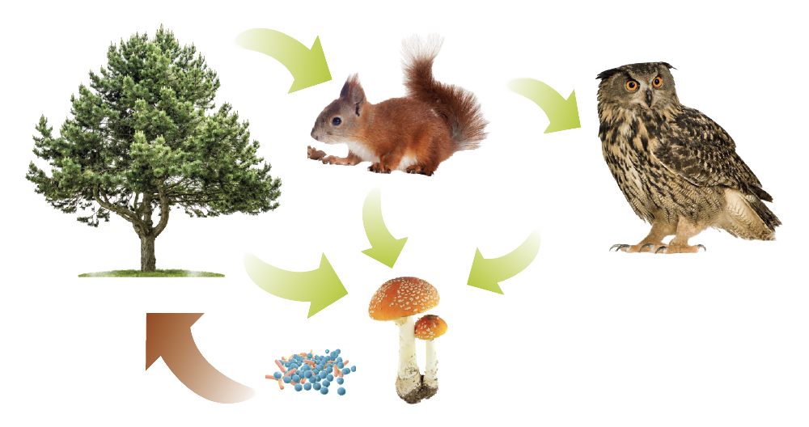
Lehen mailako kontsumitzaileak
Organismoen sailkapena
beren elikadura-funtzioaren arabera:
Bigarren mailako kontsumitzaileak
Ekoizleak jaten dituzten belarjaleak.
Belarjaleak jaten dituzten haragijaleak.
Maila trofikoak
Ekoizleak
Hirugarren mailako kontsumitzaileak
Fotosintesia egiten duten autotrofoak (landareak, algak).
Beste haragijaleak jaten dituzten superharrapariak.
Deskonposatzaileak
Materia organikoa materia ez-organiko bihurtzen duten onddoak eta bakterioak.

Slide 5
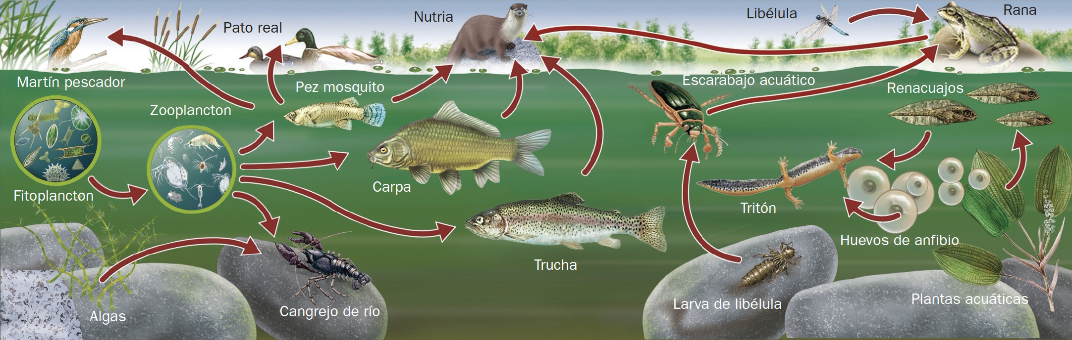
Kate eta sare trofikoak
Kate trofikoa
Irudikapen sekuentziala, non organismo bakoitza aurrekoaz elikatzen den.
Sare trofikoa
Elkarri lotutako kateen multzoa; organismo bat hainbat katetakoa izan daiteke eta maila desberdinak okupatu.
Orojaleak
Hainbat mailatako kontsumitzaile gisa jokatzen dute, elikagaiaren arabera.

Slide 6
Materia
(Ziklo itxia)
Ekoizleek materia inorganikoa (CO ₂, gatzak) hartu eta organiko bihurtzen dute; deskonposatzaileek zikloa ixten dute, materia ingurune geldora itzuliz.
Energia
(Noranzko bakarreko fluxua
Eguzki-argi gisa sartzen da eta goi-mailetarantz jariatzen da.
Energia-fluxua eta materiaren zikloa
10 %-aren araua
Maila bateko energiaren % 10 inguru soilik igarotzen da hurrengora.
Galerak
Gehiena arnasketa zelularrean gastatzen da eta bero gisa galtzen da.

Slide 7
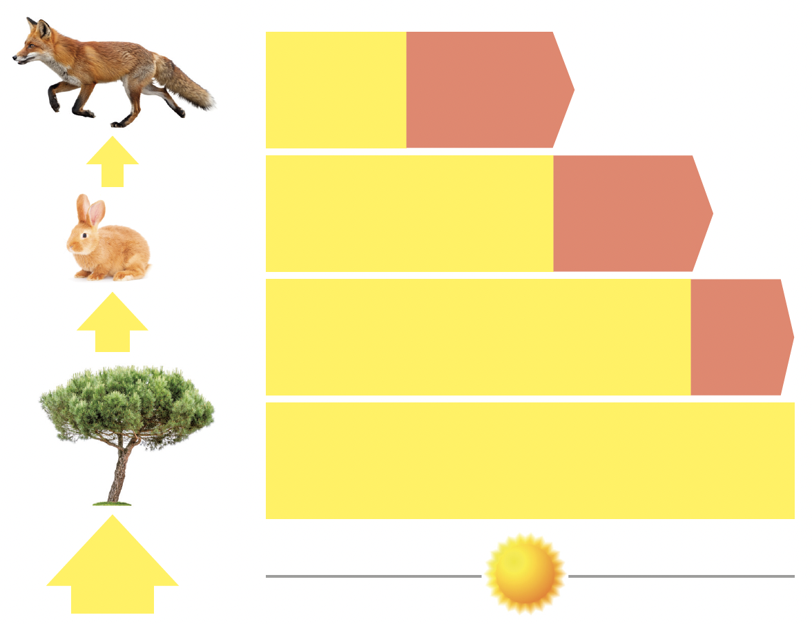

Energia
biltegiratuta
haragijaleek
Arnasketa
+ asimilatu gabea
haragijaleek
Energia-fluxua eta materiaren zikloa
Energia biltegiratuta
belarjaleek
Arnasketa
+ asimilatu gabea
belarjaleak
Ekoizleek biltegiratutako energia
Arnasketa
Fotosintesi bidez harrapatutako energia

Slide 8
Biomasa (B)
Materia biziaren kopurua (g/cm ²).
Parametro trofikoak
Ekosistemaren efizientzia neurtzeko funtsezko formulak.
Ekoizpen Garbia (EG)
Arnasketa gastuen ondoren biltegiratutako energia (A).
EG = EG - A
Produktibitatea (EGG)
Biomasaren berritze-tasa; berritze-abiadura adierazten du (0 eta 1 arteko balioa).
EGG = Ekoizpen garbia/Biomasa
Efizientzia
Eguzki-argi erasotzailearekiko finkatutako energiaren proportzioa.

Slide 9
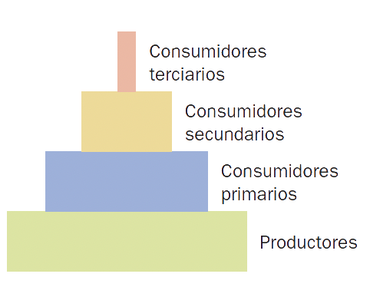
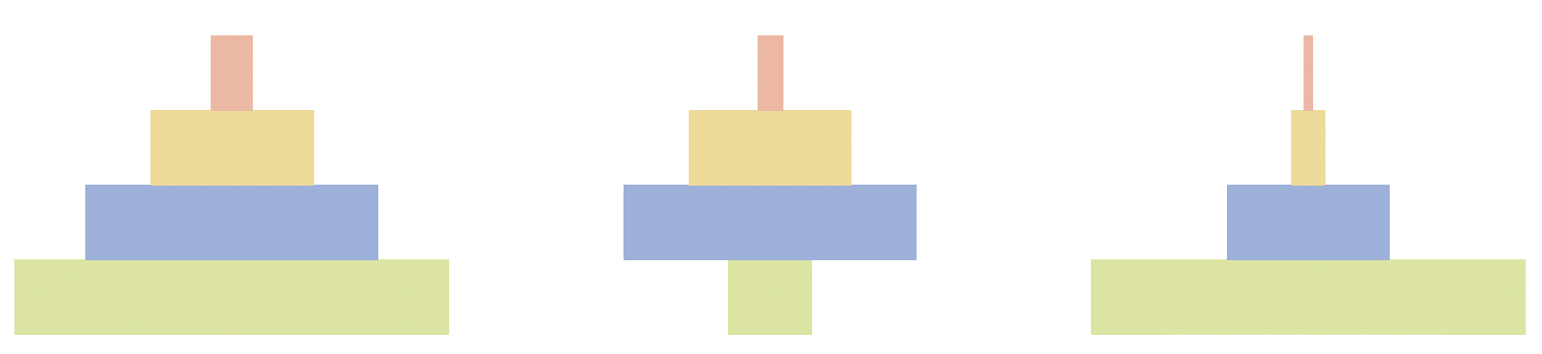
Piramideo ekologikoak
Maila trofikoen araberako irudikapen grafikoak
Biomasarena
Masa totala adierazten dute. Uretako ekosistemetan alderantzikatuta egon daitezke (fitoplanktona oso azkar ugaltzen da).
Energiarena
Energiaren fluxua erakusten dute. Ez dira inoiz alderantzikatzen galera metabolikoengatik eta % 10aren arauagatik.
Zenbakiena
Banakoen guztizko kopurua islatzen dute.

Slide 10
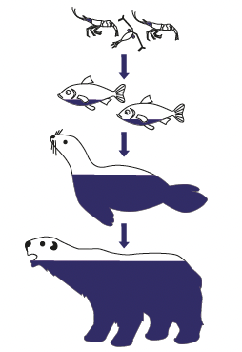
Kutsatzaileak eta kate trofikoak
Xenobiotiko
Adibide kritikoa:
Metilmerkurioa (CH ₃ Hg) proteinei lotzen zaie, ez da kanporatzen eta harrapari handietan (marrazoa, atuna) toxikotasuna handitzen du.
Organismoarentzat arrotza den substantzia kimikoa (pestizidak, metal astunak).
Bioakumulazioa
Toxiko baten metaketa banako batean denboran zehar.
Biomagnifikazioa
Toxikoaren kontzentrazioaren igoera progresiboa, maila trofikoan gora egitean.
Kutsatzaile mailak

Slide 11
Ekosistemaren bilakaera denboran zehar:
Lehen mailako segida
Kolonizatu gabeko lur birjinetan (laba, arroka).
Segida ekologikoa
Asaldura baten ondoren (sutea, uholdea), jada eratutako lurzoruan.
Bigarren mailako segida
Komunitate klimax
Azken etapa egonkorra, orekan eta biodibertsitate maximoarekin.

Slide 12
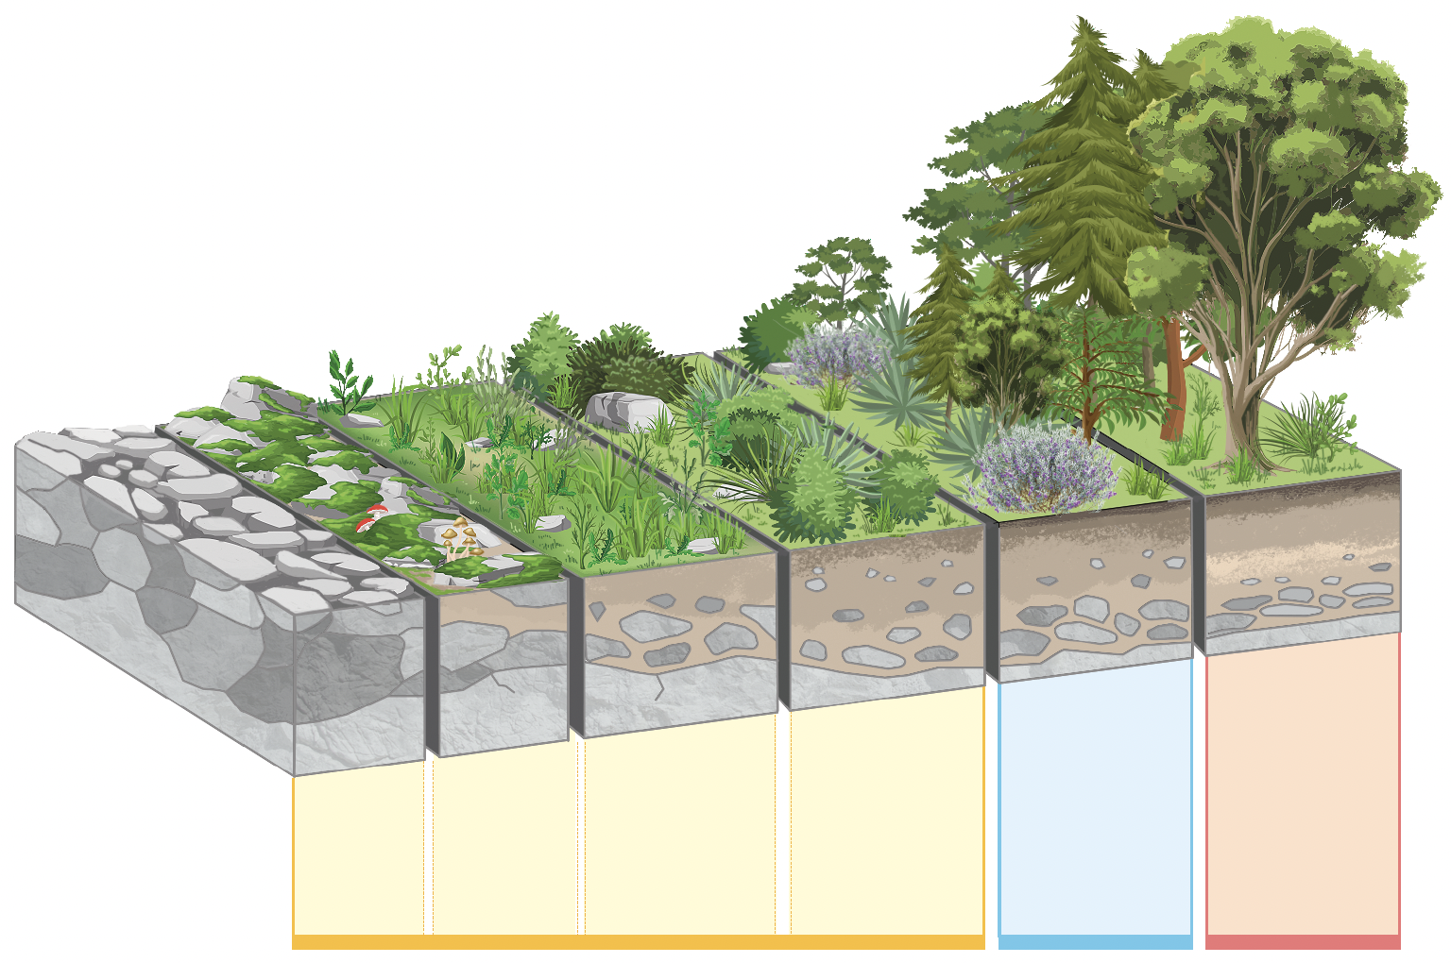
Espezie aitzindariak
Bitarteko espezieak
Komunitate klimax
Segida ekologikoa
Bakterioak,
onddoak,
goroldioak eta
likenak
Lurzoru eratua.
Urteko belarrak
Zuhaixkak
eta batzuk
zuhaitzak
Oinarria
harkaitztsua
Belarrak
iraunkorrak
Basoa
heldua

Slide 13
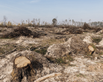
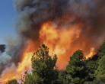
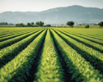
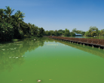
Erregresio ekologikoak
Deforestazioa
Lurzoruaren eta faunaren galera.
Suteak
Landarediaren suntsipena eta espezie pirofitoen hedapena.
Monolaborantzak
Baso naturalak landaketa industrialekin ordeztea (biodibertsitate txikia).
Eutrofizazioa
Gehiegizko nutrienteek (N eta P) O ₂ a agortzea eta uretako fauna hiltzea.

Slide 14
MAILAK
Ekologikoa
NEURKETA
Ekosistemen aniztasuna.
Margalefen indizea (D _{Mg})
Espezifikoa
Biodibertsitatea
Aberastasuna banakoen kopuruaren arabera zuzentzen duena.
Espezie desberdinen kopurua.
S - 1
D _{Mg}
=
Genetikoa
LnN
Espezie baten barruko aldakortasuna.

Slide 15
Bioelementuen ibilbidea lurreko azpisistemen artean:
Karbonoa (C)
Nitrogenoa (N)
Erregai fosilen errekuntzak aldatua, berotegi-efektua areagotzen du.
Bakterioek finkatua; gehiegizko ongarriek eutrofizazioa eta euri azidoa eragiten dute.
Ziklo biogeokimikoak eta giza jarduera
Fosforoa (P)
Sufrea (S)
Faktore mugatzailea (eskasa); ez du fase gaseosorik.
Industrialki askatzeak azido sulfurikoa (H ₂ SO ₄) eta euri azidoa sortzen du.

Slide 16
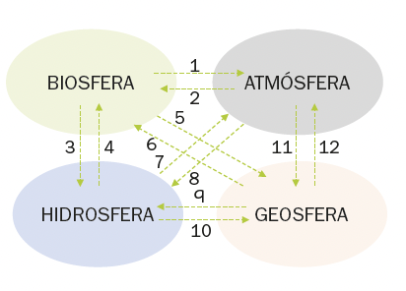
Lurra planeta elkarri eragiten dioten lau azpisistemaz osatutako sistema konplexu bat da:
Ziklo biogeokimikoak eta giza jarduera

Slide 17


